Slide 1
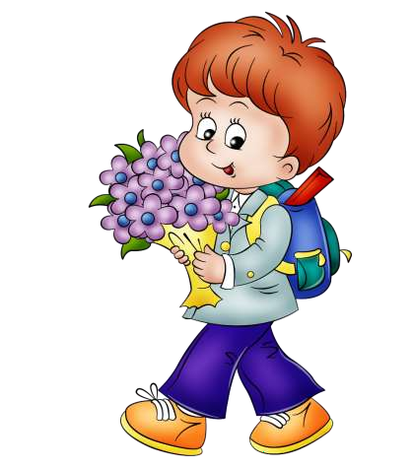
Муниципальное общеобразовательное учреждение
«Средняя общеобразовательная школа № 4»
г. Всеволожска
РОДИТЕЛЬСКОЕ СОБРАНИЕ – 15 марта 2025г
«Набор обучающихся
в 1 класс
на 2025-2026 учебный год»

Slide 2
Уровни образования:
Начальный уровень (1-4 классы) - реализация ФОП НОО
Основной уровень (5-9 классы) - реализация ФОП ООО
Средний уровень (10-11 классы) ФОП СОО

Slide 3
Начальный уровень образования:
Срок получения начального общего образования: четыре года;
Для инвалидов и лиц с ограниченными возможностями здоровья (ОВЗ) при
обучении по адаптированным основным образовательным программам начального общего образования – до 5-6 лет

Slide 4
Адаптированные программы для детей с ОВЗ:
7.2. Задержка психического развития
Отдельные классы наполняемостью до 12 человек.
Занятия со специалистами:
Дефектологом
Логопедом
Психологом

Slide 5
Адаптированные программы для детей с ОВЗ:
7.1. Задержка психического развития
Обучение в классе
Занятия со специалистами:
Дефектологом
Логопедом
Психологом

Slide 6
Адаптированные программы для детей с ОВЗ:
5.1. Нарушения речи - обучение в классе
5.2. Нарушения речи – обучение в классе, индивидуальные занятия по русскому языку и литературному чтению.
Занятия со специалистами:
Логопедом
Психологом

Slide 7
Основание для обучения по адаптированной программе
Справка ТПМПК
(Территориальной психолого-медико-педагогической комиссии)

Slide 8
Режим работы образовательного учреждения в начальной школе
Начальный уровень – 5-ти дневная рабочая (учебная) неделя
Начало занятий – 8.30

Slide 9
Учебный процесс
Сентябрь, октябрь- по 3 урока по 35 минут урок
Ноябрь- декабрь - Январь – май –
по 4 урока по 35 минут урок по 4 урока по 40 минут урок
Дополнительные каникулы в феврале.
Внеурочная деятельность согласно расписанию ОО

Slide 10

МОУ СОШ № 4 г. Всеволожска занимается по УМК «Школа
России» (1-4 классы)

Slide 11


Предметная область
«Филология»
Учебный предмет «Русский язык»:
Азбука. 1 класс. Учебник для общеобразовательных организаций в 2-х частях.
/Горецкий В.Г., Кирюшкин В.А., Виноградская Л.А. и др. – М.: Просвещение.
Русский язык . 1 класс. Учебник для общеобразовательных организаций ./ Канакина В.П., Горецкий В.Г. – М.: Просвещение.

Slide 12


Предметная область
«Филология»
Учебный предмет «Литературное чтение»
Литературное чтение.
1 класс
Учебник для общеобразовательных организаций в 2-х частях. Климанова Л. Ф., Горецкий В.Г., Голованова М.В. и др.
– М.: Просвещение.

Slide 13


Предметная область
«Математика и информатика» Учебный предмет «Математика»:
Математика.1 класс.
Учебник для
общеобразовательных организаций в 2-х
частях. / Моро М.И., Волкова С.И.,
Степанова С.В. – М.: Просвещение.

Slide 14

Предметная область
«Обществознание и естествознание
(Окружающий мир)» Учебный предмет «Окружающий мир»:
Окружающий мир.
1 класс.
Учебник для
общеобразовательных организаций в 2-х
частях. / Плешаков А.А. – М.:
Просвещение.

Slide 15

Предметная область «Искусство»
Учебный предмет «Изобразительное искусство»
Изобразительное искусство
1 класс.
Учебник для
общеобразовательных организаций.
/Неменская Л.А. – М.: Просвещение..

Slide 16

Предметная область «Искусство» Учебный предмет «Музыка»
Музыка, 1 класс.
Учебник для
общеобразовательных организаций / Критская Е.Д., Сергеева Г.П.,
Шмагина Т.С. – М.: Просвещение.

Slide 17

Предметная область «Технология» Учебный предмет «Технология»
22
Технология 1 класс.
Учебник для
общеобразовательных организаций./ Лутцева Е.А., Зуева Т.П. – М.:
Просвещение.

Slide 18

Предметная область
«Физическая культура»
Учебный предмет «Физическая культура»
Физическая культура.
1-4класс Учебник для общеобразовательных организаций ./ Лях
В.И. – М.:
Просвещение.

Slide 19
Рекомендации педагогов-психологов

Slide 20
Последний год перед поступлением ребенка в школу приносит много тревог его родителям. За этот достаточно долгий срок некоторые мамы и папы пытаются изучить со своим сыном или дочерью программу первого класса. Однако делать подобное ни к чему. Лучше убедиться в том, что ребенок обладает достаточной психологической зрелостью для обучения в школе.
Во сколько лет можно привести ребенка в школу?
Если на 1 сентября текущего года вашему ребенку исполнилось не менее шести с половиной лет, а лучше — семь. Именно к этому возрасту почти окончательно
формируется кисть руки, что важно для письма. Кроме того, в
шесть с половиной — семь лет у детей складывается понятийный аппарат, необходимый для заучивания и понимания правил.

Slide 21
В соответствии с программой подготовительной группы
детского сада при записи в 1 класс ваш ребенок должен:
Знать свое имя и фамилию, адрес, имена членом семьи.
Знать времена года, названия месяцев, дней недели, уметь различать цвета
Уметь пересчитывать группы предметов в пределах 10.
Уметь увеличивать или уменьшать группу предметов на
заданное количество (решение задач с группами предметов), уравнивать множество предметов,
Уметь сравнивать группы предметов - больше, меньше или равно
Уметь объединять предметы в группы: мебель, транспорт, одежда, обувь, растения, животные и т. д.
Уметь находить в группе предметов лишний — например, из группы «Одежда» убрать цветок.

Slide 22

Важнейшими показателями уровня подготовки ребенка к школе являются хорошо развитые речь, восприятие, память, воображение, наглядно-образное мышление:
умение элементарно рассуждать;
выделять существенные признаки предметов и явлений, доступные пониманию ребенка;
сравнивать предметы;
находить различия и сходство;
выделять целое и его часть;
группировать предметы по определенным признакам;
делать простейшие выводы и обобщения и др.

Slide 23

Для развития памяти, внимания и мышления лучший способ их тренировать – игра.
Следует так же подготовить руку ребенка к письму (игры и упражнения по развитию мелкой моторики - лепка, рисование,
поделки, конструирование и т. д.)

Slide 24
В соответствии с программой подготовительной группы
детского сада при записи в 1 класс ваш ребенок должен:
Уметь высказывать свое мнение, построив законченное
предложение.
Иметь элементарные представления об окружающем мире: о профессиях, о предметах живой и неживой природы, о правилах поведения в общественных местах
Иметь пространственные представления право, лево, вверх, вниз, пол, над, из-за, из-под чего-либо.
Уметь культурно общаться с другими детьми.
Слушать старших и выполнять их распоряжения.

Slide 25

Обязательно ли ребенок должен уметь читать и писать к 1 классу?
Нет, не обязательно. Умение складывать из слогов слова еще не является умением читать. Многие дети с трудом осваивают эту сложную мыслительную операцию — не стоит их подгонять!
Навык чтения и письма должен формироваться по специальным методикам в школе. В результате такого обучения у детей складываются представления о речи, звуках и буквах.

Slide 26

Чем стоит заняться с ребенком перед школой?
Основными умениями при чтении являются понимание прочитанного текста, анализ описанной ситуации, ответы на вопросы после чтения.
Хорошо, если до школы и в 1 классе – Вы будете читать вместе с ребенком старые добрые сказки, которые помогут вам
воспитать отзывчивого, чуткого, скромного человека.

Slide 27

Еще несколько важных советов родителям будущих
первоклассников
Совет 1. Помните, что вы выбираете школу не для себя, а для
вашего ребенка. ОБЯЗАТЕЛЬНО УЧИТЫВАЙТЕ УРОВЕНЬ ВОЗМОЖНОСТЕЙ РЕБЕНКА ПРИ ВЫБОРЕ ОБЩЕОБРАЗОВАТЕЛЬНОЙ ИЛИ АДАПТИРОВАННОЙ ПРОГРАММЫ,
Совет 2. Обязательно познакомьтесь со школой, условиями
обучения (посетить родительское собрание).
Совет 3. Выясните, по какой программе будет учиться ваш
ребенок, какая будет у него нагрузка.
Совет 4. Узнайте, когда начинаются занятия, и рассчитайте,
сколько времени необходимо на дорогу в школу.

Slide 28
Совет 5. Уточните, в какое время ребенок будет возвращаться домой из школы. Это необходимо, если вы планируете какие-либо дополнительные занятия.
Совет 6. Подготовьте место для занятий ребенка дома. Совет 7. Не настраивайте ребенка только на успех, но и не запугивайте неудачами.
Совет 8. Помните, что адаптация к школе непростой процесс и происходит совсем не быстро.
Совет 9. Не относитесь к первым неудачам ребенка как к краху всех ваших надежд. Помните: ему очень необходима ваша вера в него, умная помощь и поддержка.

Slide 29
Рекомендации учителей-логопедов
25

Slide 30
Нормы появления звуков в речи ребенка
Возраст ребенка | 1-2 года | 2-3 года | 3-5 лет | 5-6 лет
 | Звуки А, О, Э, П, М, Б | Звуки И, Ы, У, Ф, В, Т, Д, Н, К, Г, Х, Й | Звуки С, З, Ц, Ш, Ж, Ч, Щ | Звуки Л, Р

Slide 31
Повод для беспокойства!
Ограничение словарного запаса к 6-7 годам
Затруднения в группировании и назывании предметов по обобщающему признаку, одним словом
Затруднения в замене слов синонимами
Затруднения в подборе к словам антонимов
Отсутствие интереса к процессу чтения и письма

Slide 32
Ребенок должен уметь к 6-7 годам!
Четко произносить все звуки речи
Интонационно выделять звук в словах
Выделять заданный звук в потоке речи
Определять место звука в слове
Произносить слова по слогам
Составлять предложения из 5-6 слов
Использовать в речи обобщающие понятия
Составлять рассказ по картинке
Составлять несколько предложений о предмете
Различать жанры художественной литературы (сказка,
рассказ, стихотворение, басня)
Читать наизусть любимое стихотворение
Знать авторов прочитанного
Пересказать содержание сказки или небольшого рассказа

Slide 33
ВНИМАНИЕ!
Задача взрослых –
умело и вовремя помочь ребёнку в устранении речевых
недостатков
32

Slide 34
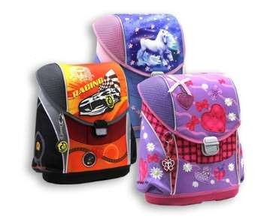
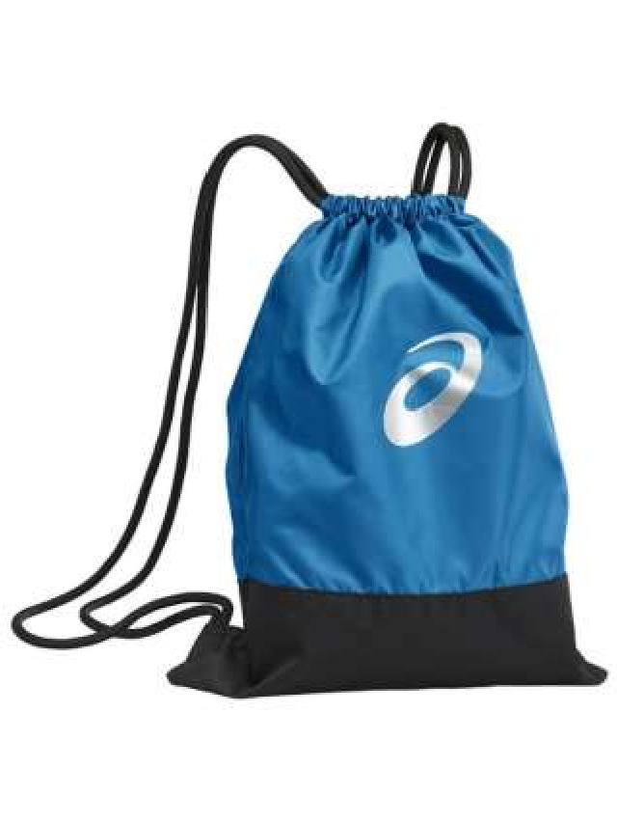
Какие школьные принадлежности необходимо приобрести?
Ранец (желательно ортопедический), сумка
для обуви, спортивной формы

Slide 35
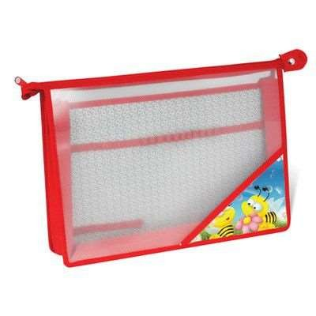
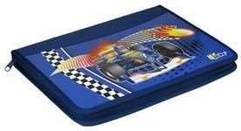
Какие школьные принадлежности необходимо приобрести?
Папка для тетрадей (любая)
Папка для уроков технологии (большого размера)

Slide 36
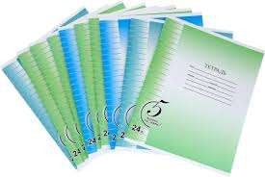
Какие школьные принадлежности необходимо приобрести?
Тетради в узкую линейку (10 шт) – на 12 листов Тетради в широкую линейку (10 шт) – на 12 листов Тетради в клеточку (10 шт) – на 12 листов

Slide 37
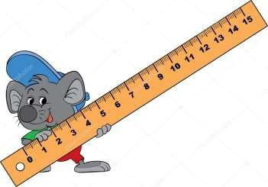

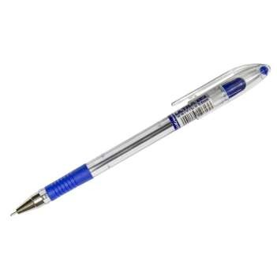
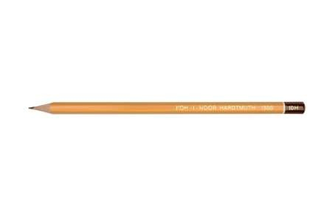
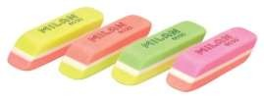
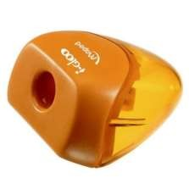
Какие школьные принадлежности необходимо приобрести?

Slide 38



Какие школьные принадлежности необходимо приобрести?

Slide 39
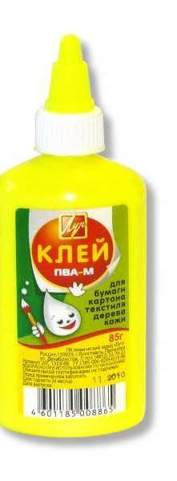
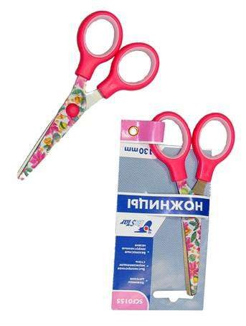
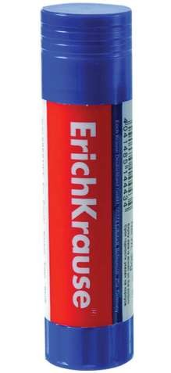
Какие школьные принадлежности необходимо приобрести?

Slide 40
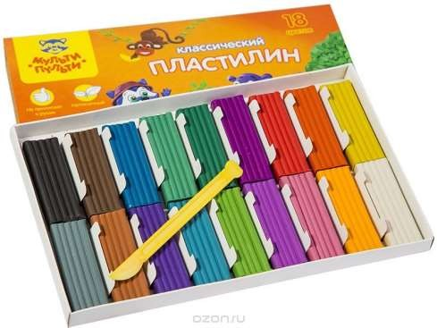
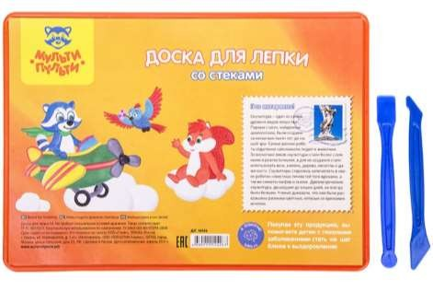
Какие школьные принадлежности необходимо приобрести?

Slide 41
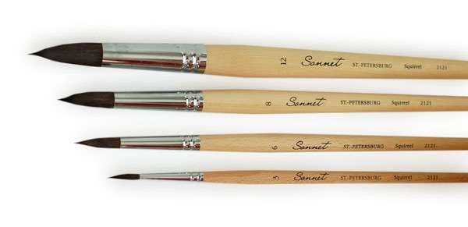
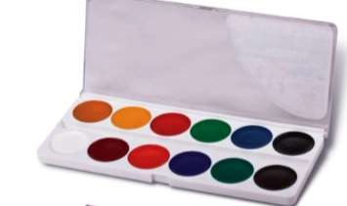

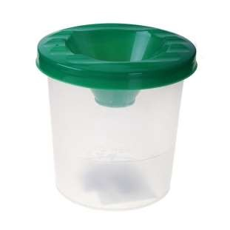
Какие школьные принадлежности необходимо приобрести?

Slide 42
ШКОЛЬНАЯ ФОРМА:
Нормативная база:
Федеральный закон от 04.06.2014г № 148-ФЗ «О внесении изменений в Федеральный закон «Об образовании в Российской Федерации») (ст.38)
Письмо Министерства образования и науки РФ от 28 марта 2013 г. N ДЛ 65/08″Об установлении требований к одежде обучающихся»;
Письмо Роспотребнадзора от 9 ноября 2012 г. N 01/12662- 12-23 «О совершенствовании федерального
государственного санитарно-эпидемического надзора за пребыванием детей в образовательных учреждениях;

Slide 43
Из письма Министерства образования и науки РФ:
Требования к одежде обучающихся и обязательность ее ношения устанавливаются локальным нормативным актом образовательной организации…..»
"Положение о школьной форме обучающихся"
МОУ СОШ № 4 г. Всеволожска

Slide 44
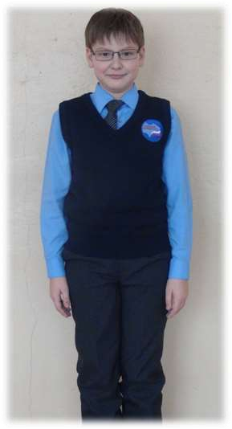
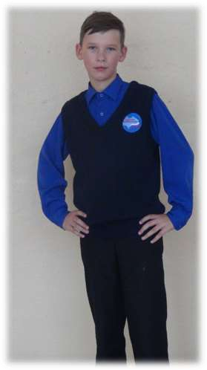
Мальчики
Варианты:
Тёмно-синие (или чёрные) брюки и жилет или пуловер;
Синий костюм
(брюки, пиджак),
Однотонная рубашка (галстук, бабочка)
74

Slide 45
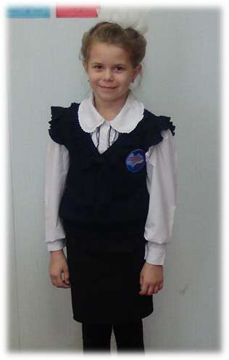
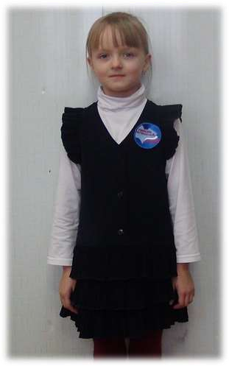
Девочки
Варианты:
Юбка темно-синего цвета и жилет
темно-синего цвета;
Синий деловой костюм (тройка),
Синее платье +
фартук;
Синий сарафан +
блузочка или
светлая водолазка
78

